Slide 1

🎤 Henry P. | Slide 1
ANÁLISIS DE LA EFECTIVIDAD EN PENALTIS
Premier League 2005-2026
Distribución Binomial · Prueba Chi-cuadrado de Bondad de Ajuste
Grupo 1: Henry Pazmiño · Jodie Parrales · Cindy Ayoví
César Gonzales · Mayra Vera
Eco. José Julián Coronel Reyes, MSc · Probabilidad · 3SA · Julio 2026

Slide 2
🎤 Henry P. | Slide 2
Contexto
Premier League — el escenario perfecto
21
temporadas analizadas
2005/06 → 2025/26
624
jugador-temporada
observaciones registradas
1,378
penaltis lanzados
21 años de datos reales
Fuente: Transfermarkt
Plataforma de referencia internacional para estadísticas de fútbol profesional.
Reconocida por la precisión y exhaustividad de sus registros. Datos de acceso público.
🔗 Repositorio GitHub: josuepaz80-usitee/proyecto-binomial-premier

Slide 3
🎤 Henry P. | Slide 3
Pregunta de Investigación
¿Qué queremos responder?
¿Se puede modelar la efectividad en penaltis con una distribución Binomial?
①
Verificar los 4 supuestos del modelo Binomial
Ensayos fijos · Dos resultados Independencia · p constante
②
Estimar p̂ por máxima verosimilitud
p̂ = Σk/Σn a partir de 624 jugador-temporada
③
Prueba χ² de bondad de ajuste (α = 0.05)
Comparar frecuencias observadas vs. esperadas bajo Binomial

Slide 4
🎤 Jodie P. | Slide 4
Distribución Binomial
El modelo matemático
Función de Probabilidad
P(X = k) = C(n, k) · pk · (1 − p)n−k
k = goles convertidos
n = penaltis lanzados
p̂ = Σk / Σn = 1,113 / 1,378
p̂ = 0.8077 (80.8%) → ≈ 8 de cada 10 penaltis terminan en gol
4 Condiciones
✓ n fijo
✓ Dos resultados
✓ Independencia
✓ p constante
E[X] = np
Var(X) = np(1−p)

Slide 5
🎤 Jodie P. | Slide 5
Metodología
8 pasos — rigor estadístico
Carga y validación del dataset
624 filas, 4 cols 0 valores nulos
Estadísticas descriptivas
Totales globales Estimación de p̂
Verificación de 4 supuestos
Uno por uno con evidencia empírica
Cálculo de frecuencias
Obs. vs Esp. para n = 1, 2, 3, 4, 5
P1
P2
P3
P4
Prueba χ² por grupo
Bondad de ajuste α = 0.05
Exclusión n < 30 jugadores
n = 5: solo 28 obs. → excluido
Generación de 3 gráficos
hist · barplot plot (base R)
Conclusiones basadas en evidencia
Interpretación en contexto fútbol
P5
P6
P7
P8

Slide 6
🎤 Jodie P. | Slide 6
Resultados: Estadísticas Globales
¿Qué dicen los datos?
1,378
Penaltis lanzados
1,113
Goles convertidos
80.8%
Efectividad (p̂)
1.8
Promedio goles por jugador
Distribución de penaltis lanzados (n)
• n = 1: 48.9% (mayoría de jugadores)
• n = 2: 22.0%
• n = 3: 11.7%
• n = 4: 7.1%
• n ≥ 5: 10.4% (élite)
Herramientas
• Lenguaje R 4.3 en Google Colab
• Biblioteca knitr para tablas formateadas
• Gráficos base R: hist() · barplot() · plot()
• Dataset público en GitHub
• Notebook interactivo ejecutable en navegador

Slide 7
🎤 Cindy A. | Slide 7
Verificación de los 4 Supuestos
Condiciones del modelo Binomial
① Ensayos fijos
Cada jugador-temporada tiene
un número determinado de
penaltis lanzados (1 a 11).
Valor prefijado, no cambia.
② Dos resultados
Cada penalti: gol (éxito)
o no gol (fracaso).
Sin resultados intermedios.
Variable dicotómica pura.
③ Independencia
Distintos jugadores, partidos
y temporadas. No hay
dependencia entre las
ejecuciones.
④ p constante
p̂ = 0.8077 asumida constante.
Estabilidad: 74.2%–90.8%
en 21 temporadas.
Sin tendencia clara.
✅ Las 4 condiciones se verifican satisfactoriamente
El modelo Binomial es aplicable a los datos de penaltis de la Premier League

Slide 8
🎤 Cindy A. | Slide 8
Prueba Chi-Cuadrado
Bondad de ajuste — α = 0.05
Estadístico de Prueba
χ2 = Σ (Oi − Ei)2 / Ei
Oᵢ = frecuencias observadas | Eᵢ = frecuencias esperadas bajo Binomial(n, p̂)
n = 1
305 jugadores | χ² = 23.47
p-valor = 0.000001
✗ NO Binomial
n = 2
137 jugadores | χ² = 2.22
p-valor = 0.330
✓ BINOMIAL
n = 3 ★
73 jugadores | χ² = 1.01
p-valor = 0.605
✓ BINOMIAL
n = 4
44 jugadores | χ² = 3.73
p-valor = 0.155
✓ BINOMIAL
n = 5: EXCLUIDO — solo 28 jugadores (mínimo requerido: 30)

Slide 9
🎤 César G. | Slide 9
Interpretación
¿Qué nos dicen los datos?
75%
de los grupos aceptan H₀
3 de 4 grupos validan el modelo Binomial
con un 95% de confianza
¿Por qué falla n = 1?
• Jugadores con 1 penalti por temporada
• No son lanzadores designados
• 69.8% observado vs 80.8% esperado
→ "Efecto de especialización":
lanzadores frecuentes ejecutan mejor
✦ Mejor ajuste: n = 3 (χ² = 1.01, p-valor = 0.605)
73 jugadores con 3 penaltis — diferencias mínimas entre frecuencias observadas y esperadas bajo Binomial

Slide 10
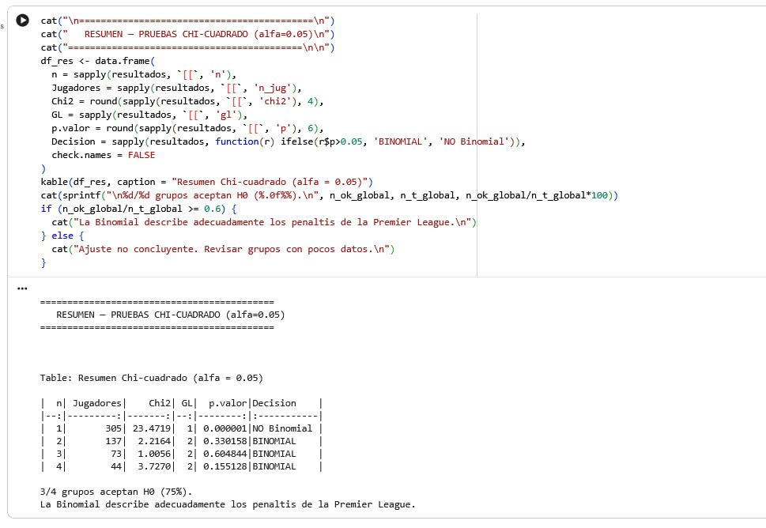
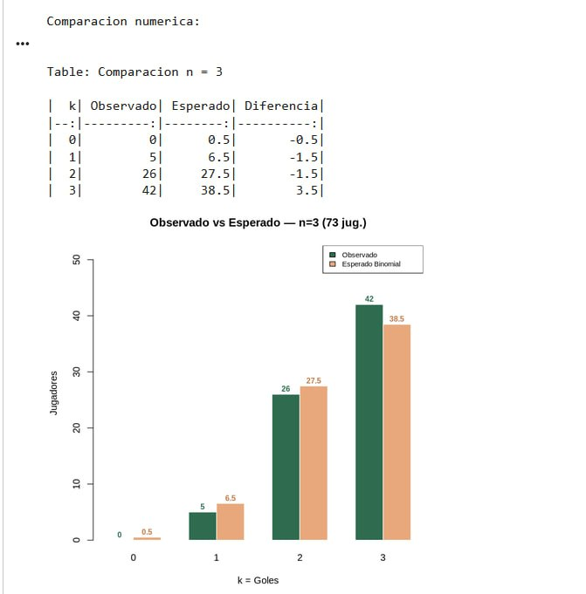
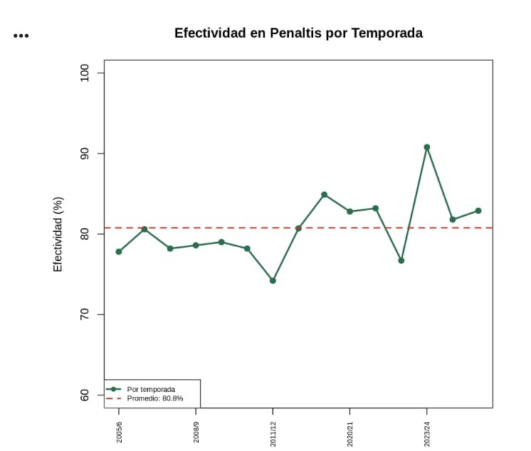
🎤 César G. | Slide 10
Evidencia Gráfica
Resultados visuales del notebook R
Fig. 1 — Tabla χ²
Fig. 2 — Obs. vs Esperado (n = 3)
Fig. 3 — Efectividad 2005-2026

Slide 11
🎤 César G. | Slide 11
Discusión
Implicaciones y limitaciones
✓ Hallazgos principales
• Binomial modela adecuadamente los
penaltis para n = 2, 3, 4 (75% grupos)
• Efectividad estable: 74.2% – 90.8%
en 21 temporadas, sin tendencia clara
• Aplicación práctica: selección de
lanzadores y decisiones tácticas
⚠ Limitaciones
• p asumido constante (simplificación)
• Diferencias individuales sustanciales
entre jugadores no capturadas
• Modelo Beta-Binomial capturaría
heterogeneidad en habilidad
🔮 Futuras investigaciones
• Ampliar a otras ligas europeas para validación cruzada
• Modelos jerárquicos bayesianos con p variable por jugador
• Incorporar factores: presión del momento, fatiga, calidad del portero
• Extender periodo de estudio para muestra suficiente de n ≥ 5

Slide 12
🎤 Mayra V. | Slide 12
Conclusiones
6 hallazgos clave del estudio
Variable k: discreta de
conteo, candidata ideal
para modelo Binomial
4 supuestos verificados
satisfactoriamente en el
contexto de la Premier
p̂ = 0.8077 → 8 de cada
10 penaltis terminan
en gol
1
2
3
75% de los grupos (n=2,
3,4) aceptan H₀ con
α = 0.05
La Binomial permite
calcular P(X=k) exactas
para toma de decisiones
Aplicación directa en
selección de lanzadores
y estrategia deportiva
4
5
6

Slide 13
🎤 Mayra V. | Slide 13
Referencias
APA 7ª edición
Agresti, A. (2023). Categorical Data Analysis (3.ª ed.). Wiley.
Devore, J. L. (2021). Probabilidad y estadística para ingeniería y ciencias (9.ª ed.). Cengage.
Transfermarkt. (2026). Premier League — Penalty statistics. transfermarkt.us
Walpole, R. E., Myers, R. H., Myers, S. L., & Ye, K. (2021). Probabilidad y estadística (9.ª ed.). Pearson.
🔗 GitHub: josuepaz80-usitee/proyecto-binomial-premier
🔗 Colab: colab.research.google.com/drive/1XBKLMkABs6xkEehOk7HC2_bBDHqqtAyl

Slide 14
🎤 Henry P. | Slide 14
Declaratoria IA
Transparencia académica · Gracias
Herramientas utilizadas:
• ChatGPT (OpenAI) — redacción asistida, revisión gramatical y de estilo
• GitHub Copilot (Microsoft) — generación y depuración de código R
• Claude (Anthropic) — formateo APA 7, estructuración del documento
• Hermes Agent (Nous Research) — asistente de desarrollo del proyecto
• Todo contenido fue revisado, validado y editado críticamente por los autores
• El análisis, interpretación y conclusiones reflejan criterio académico del equipo
• Los autores asumen total responsabilidad por el contenido del presente documento
Conforme al Instructivo para el Uso de IA en Trabajos Académicos — UAE
¡GRACIAS POR SU ATENCIÓN! 🎓

